Slide 1
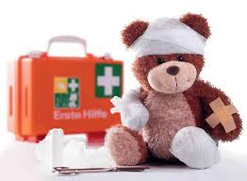
Детский травматизм и меры его предупреждения

Slide 2
Детский травматизм
Травма – это повреждение тканей или органов тела в результате какого-либо внешнего фактора или воздействия (ушибы, ранения, механические, термические, химические, радиационные и др.).
Травматизм – совокупность травм, полученных при определенных обстоятельствах, условиях труда и быта за определенный отрезок времени (месяц, квартал, год и т.п.).
Травматизм - одна из ведущих причин смертности и инвалидности в детском возрасте.

Slide 3
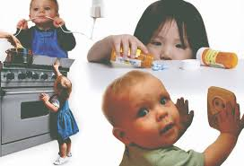
Виды детского травматизма:
Бытовой, или домашний травматизм;
уличный;
спортивный;

Slide 4
У детей 75% случаев повреждений приходится на бытовой травматизм.

Slide 5
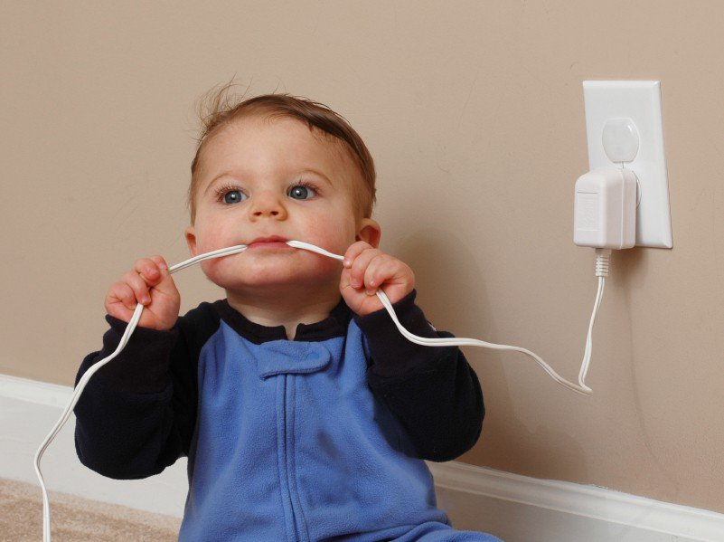
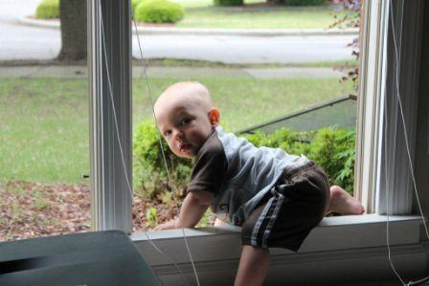
Бытовой Травматизм
Причины разнообразны, и значительную роль при этом играет недостаточный присмотр взрослых. Такие, казалось бы на первый взгляд, пустяки, как оставленные в доступном для малышей месте иглы, гвозди, лезвия бритв, становятся причиной травм, а иногда и смерти. Это же касается и газовых плит, обнаженных проводов электросети, отворенных окон, лестницы. За свою неосторожность родители иногда достаточно дорого расплачиваются.

Slide 6
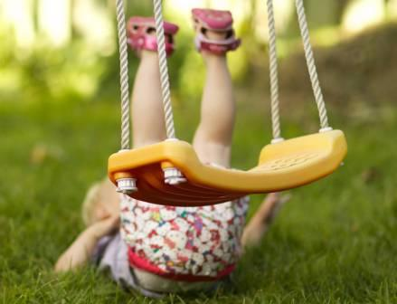
Падения
Падение - распространенная причина ушибов, переломов костей и серьезных травм головы.

Slide 7
Как можно предотвратить падения?
устанавливать ограждения на подоконниках, балконах, не стоять и не играть в непосредственной близости от открытых окон (москитная сетка не является защитой от падений!), создавать условия, когда ребенку невозможно забраться на подоконник или предметы мебели, обеспечивать замки элементами защиты от открывания детьми;
нельзя подбрасывать ребенка высоко вверх, он может удариться головой о потолок или люстру или, упасть мимо встречающих рук и удариться о пол или о землю;
Зоной повышенной опасности являются детские площадки и общественный транспорт:
находитесь рядом с ребенком во время пребывания на территории площадки и в транспорте;
ожидая транспорт, стойте на хорошо освещенном месте рядом с людьми, ребенка всегда держите за руку;
на остановках не поворачивайтесь спиной к дороге, не пытайтесь стать в первом ряду нетерпеливой толпы с ребенком - вас могут вытолкнуть под колеса;
при заходе в транспорт детей в возрасте до трех лет необходимо брать на руки и подобным образом из него выходить.
Очень важен личный пример поведения родителей на улице, в транспорте.

Slide 8
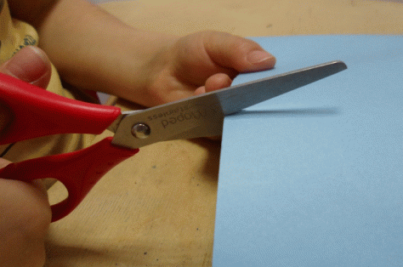
Порезы
Разбитое стекло может стать причиной порезов, потери крови и заражения. Стеклянные бутылки нужно держать подальше от детей. Нужно учить маленьких детей не прикасаться к разбитому стеклу. Ножи, лезвия и ножницы необходимо держать в недоступных для детей местах.
Старших детей надо научить осторожному обращению с этими предметами. Можно избежать многих травм, если объяснять детям, что бросаться камнями и другими острыми предметами, играть с ножами или ножницами очень опасно. Острые металлические предметы, ржавые банки могут стать источником заражения ран.

Slide 9
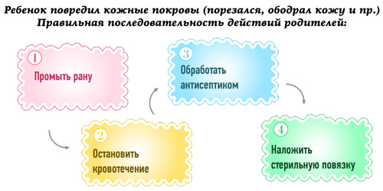
Первая помощь при порезах, ссадинах

Slide 10
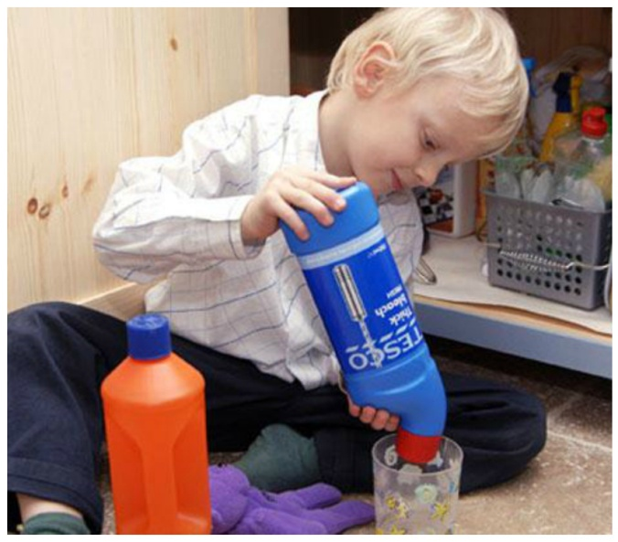
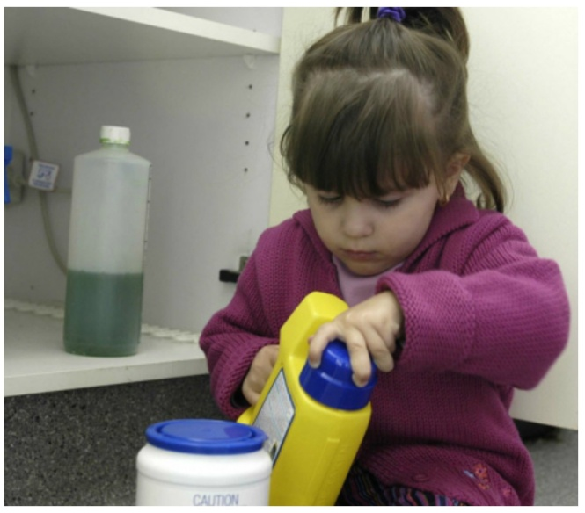
Отравления
Ядовитые вещества, отбеливатели, кислоты ни в коем случае нельзя хранить в бутылках для пищевых продуктов - дети могут по ошибке их выпить. Такие вещества следует держать в плотно закрытых маркированных контейнерах, в недоступном для детей месте. Яд опасен не только при заглатывании, но и при вдыхании, попадании на кожу, в глаза или даже на одежду.
Отбеливатель, яды для крыс и насекомых, кислоты и щелочные растворы, другие ядовитые вещества могут вызвать тяжелое отравление, поражение мозга, слепоту и смерть.

Slide 11
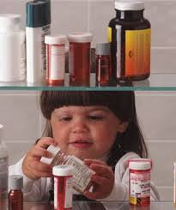
Отравления
Лекарства ребенку нужно давать только по назначению врача и в дозировке согласно возрасту.
Хранить медикаменты необходимо в местах, недоступных для детей.

Slide 12
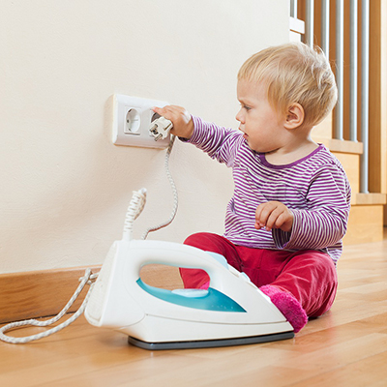
Поражение электрическим током
Дети могут получить серьезные повреждения, воткнув пальцы или какие-либо предметы в электрические розетки. Чтобы предотвратить удар электрическим током, розетки необходимо закрывать. Электрические провода должны быть недоступны детям, обнаженные их участки представляют особую опасность.

Slide 15
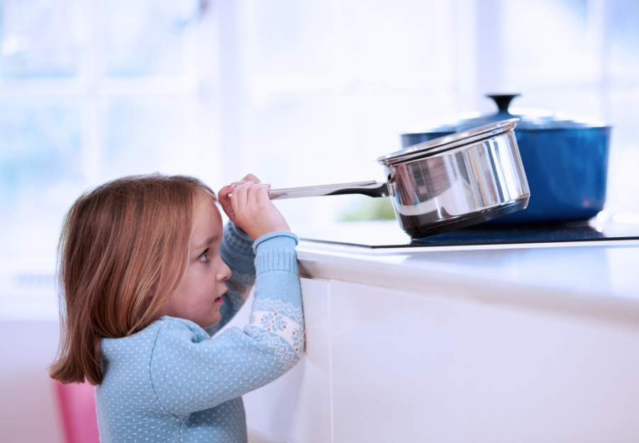
Как уберечь от ожогов?
на время прекратить пользоваться скатертями;
ставить подальше от края стола емкости с горячей пищей!
Старайтесь не допускать приближения детей к горячим плитам, утюгам, духовым шкафам, открытому огню, ограждайте детей от легковоспламеняющихся жидкостей, такие, как бензин, керосин, а также спички, свечи, зажигалки, бенгальские огни, петарды;
- нельзя пользоваться без надзора взрослых пиротехническими средствами: хлопушками, петардами, фейерверками, можно получить тяжелые ожоги, потерять зрение, искалечиться и даже погибнуть.
Более того, нельзя хранить их дома, ведь они отнесены к взрывоопасным средствам.

Slide 17
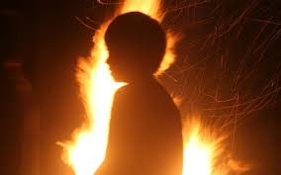
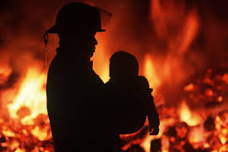
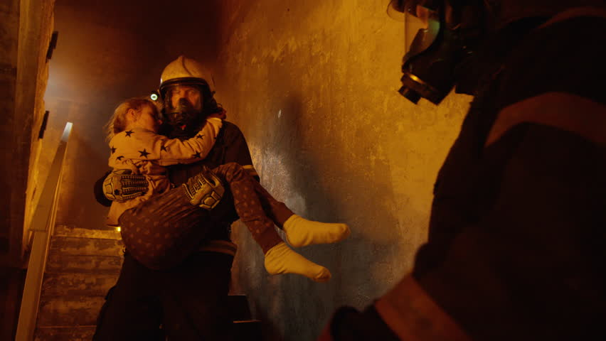

Slide 18
Первая помощь при ожогах

Slide 20
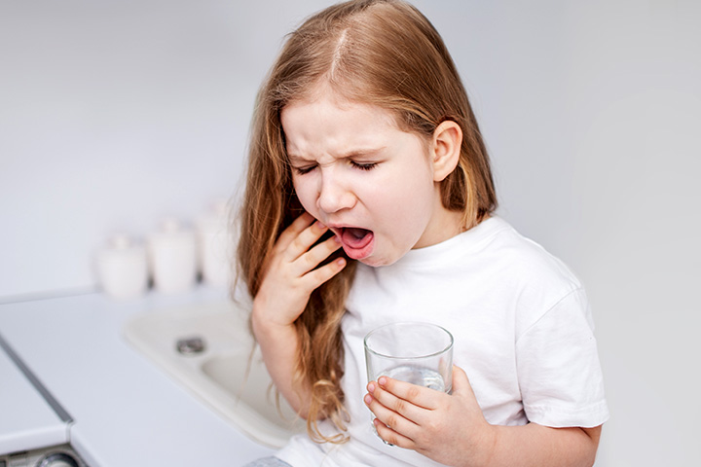
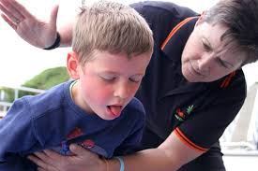
Кашель, шумное частое дыхание или невозможность издавать звуки - это признаки проблем с дыханием и, возможно, удушья.
Для детей до 4-летнего возраста наиболее опасны мелкие предметы, которые взрослые оставляют на виду или, что еще хуже, дают их детям в качестве игрушек. Яркие бусинки, блестящие монеты, разноцветные пуговицы, кнопки могут причинить большой вред, если ребенок засунет их в рот, нос, уши.
Удушье от малых предметов.
За детьми также нужно присматривать во время еды. Малышам не следует давать блюда с маленькими косточками или семечками.
Если у ребенка затруднено дыхание, нельзя исключать вероятности попадания мелких предметов в дыхательные пути малыша, даже если никто не видел, как он клал что-нибудь в рот.

Slide 21
Как избежать удушья от мелких предметов?
не следует давать еду с мелкими элементами костей, семечками. За детьми всегда нужно присматривать во время еды. Старайтесь кормить ребенка пищей в соответствии с его возрастными особенностями;
пресекайте баловство за столом, смех и игры;
покупайте игрушки, учитывая возраст ребенка;
Игры с мелкими предметами (мозаика, конструктор Lego и другие) давать детям и только в присутствии взрослого.

Slide 22
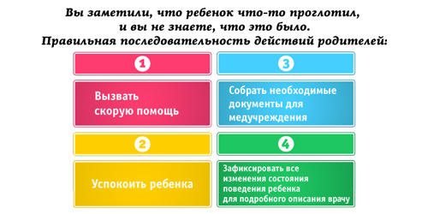
Первая помощь при глотании инородного тела

Slide 23
Принципы предотвращения
бытового травматизма
разнообразны, но главным и самым надежным из них является постоянное беспокойство взрослых о безопасности детей дома.
Старшие систематически должны воспитывать в детях осмотрительность и осторожность, особенно при обращении с огнем и опасными приборами. Нужно предостерегать детей от озорства на балконах, лестницах, деревьях. Вместе с тем родители ни в коем случае не должны запрещать детям играть в подвижные игры, сковывать их непрерывными запретами и ограничениями: все нужно делать умеренно, чтобы не оскорбить и не унизить ребенка.
С малышами нужно быть постоянно настороже, устранять с их пути опасные предметы. Помогут родителям в этом удачно подобранная литература, кинофильмы, телепередачи. В профилактике детского травматизма большую роль играют учителя, воспитатели, работники городских и районных санитарно-эпидемических станций, жилищных управлений. Они осуществляют постоянный присмотр за состоянием территории жилищных массивов, школьных и дошкольных заведений, за соблюдением правил безопасности при проведении ремонтных и строительных работ.

Slide 24
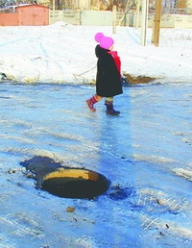
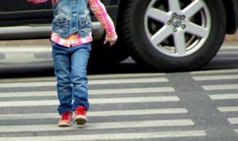
Уличный травматизм.
Уличный травматизм по своему характеру очень близок к бытовому. Это повреждения, которые испытывают на улице. Главными причинами уличного травматизма являются недоработки работников жилищных, строительных организаций. Это неисправные балконы, неогражденные канавы, отворенные люки и тому подобное. Зимой особенно опасны большие сосульки, которые свисают с крыш домов, во время гололеда - не посыпанные песком или солью тротуары.
Дорожно-транспортные происшествия.
Наивысший процент смертности после полученных травм от автомашин, автобусов, троллейбусов, поездов и других видов транспорта. Главными причинами является отсутствие присмотра за детьми на улице, а также в часы досуга. Приводит к этому незнание детьми правил уличного движения, нарушение правил пользования транспортом.

Slide 25
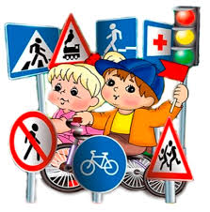
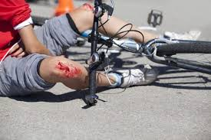
Дорожно-транспортный
детский травматизм
Взрослым ни на мгновение нельзя забывать, что дети склонны подражать им. Если ребенок видит, что старшие нарушают правила уличного движения, легкомысленно относятся к общепринятым рекомендациям, то от ребенка напрасно требовать чего-то другого, потому что ребенок прежде всего берет пример с взрослых. Лишь совместные усилия родителей, работников общественных организаций смогут обеспечить позитивный эффект в борьбе с транспортным травматизмом.
В профилактике детского травматизма взрослые должны постоянно учитывать особенности развития и поведения ребенка дошкольного возраста. Родители должны как можно раньше начинать формирование у ребенка навыков безопасного поведения, травматологической настороженности.

Slide 26
В предупреждении травм у детей существенное значение имеет уровень физического развития ребенка. Хорошо физически развитые дети, ловкие, с хорошей координацией движений редко получают травмы.
Следовательно, занятия физическими упражнениями, подвижными играми, спортивными развлечениями являются не только средством укрепления здоровья ребенка, но и одной из мер профилактики травматизма.
Прививать детям навыки правильного поведения на улицах и дорогах, с растениями и животными, с незнакомыми людьми, вырабатывать у них психологическую устойчивость поведения в опасных ситуациях.

Slide 27
Самая опасная машина - стоящая: ребенок считает, что если опасности не видно, значит, ее нет. Но, выходя из-за такой машины на проезжую часть, ребенок может попасть под колеса другой машины.
Дети должны знать и соблюдать следующие правила, когда переходят дорогу:
остановиться на обочине;
посмотреть в обе стороны;
перед тем как переходить дорогу, убедиться, что машин или других транспортных средств на дороге нет;
переходя дорогу, держаться за руку взрослого или ребенка старшего возраста;
идти, но ни в коем случае не бежать; - переходить дорогу только в установленных местах на зеленый сигнал светофора;
на дорогу надо выходить спокойно, сосредоточенно, уверенно и так, чтобы водитель видел тебя;
переходить дорогу надо по перпендикуляру к оси, а не по диагонали;
если транспортный поток застал на середине дороги, следует остановиться и не паниковать;
детям нельзя играть возле дороги, особенно с мячом.

Slide 28
Профилактика дорожно-транспортного травматизма
Во избежание несчастных случаев детей нужно учить ходить по тротуарам лицом к автомобильному движению.
При перевозке ребенка в автомобиле, необходимо использовать специальное кресло и ремни безопасности, ребенка надо посадить сзади и справа.

Slide 29
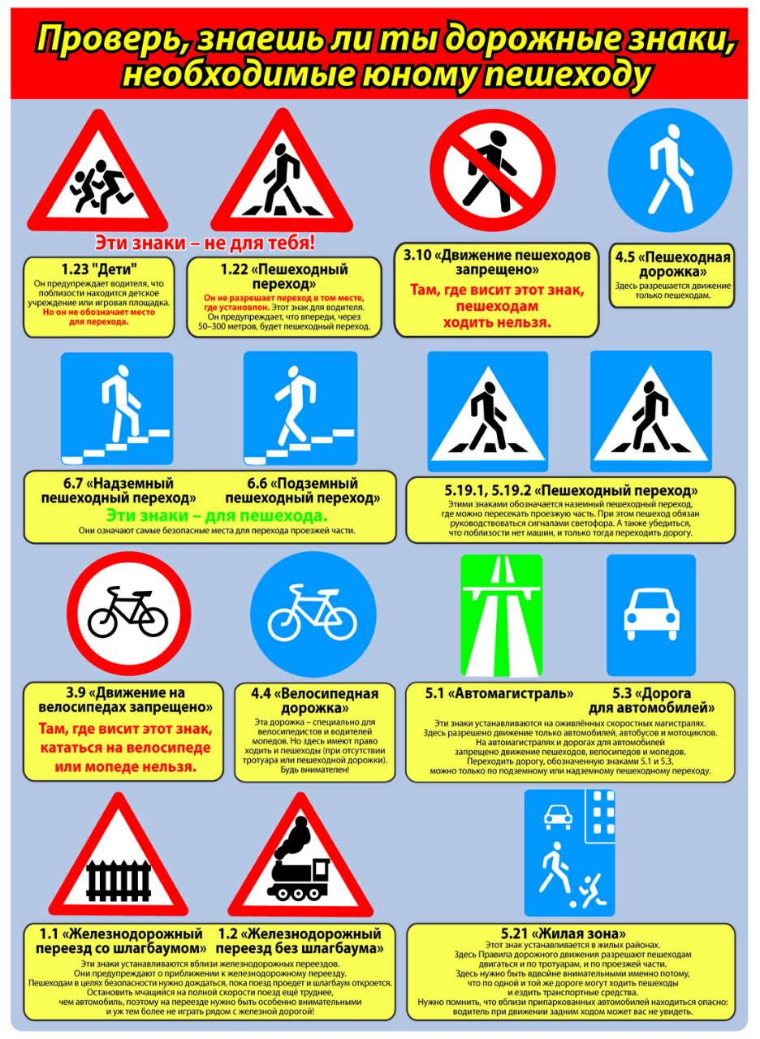

Slide 31
Спортивный травматизм
Спортивный травматизм детей занимает примерно одну десятую часть. К сожалению, не всегда травмы оказываются совместимы с жизнью, либо же человек может остаться инвалидом на всю оставшуюся жизнь.
Наиболее распространенные травмы при занятиях спортом:
Вывихи суставов.
Переломы костей.
Растяжения связок и мышц.
Ушибы различной степени тяжести.
Среди наиболее травмоопасных видов спорта можно выделить акробатику, гимнастику, легкую атлетику и фигурное катание. Как ни странно это звучит, но боевые виды спорта, такие, как бокс или каратэ, являются менее травматичными для детей, возможно, ввиду повышенной дисциплины на тренировках. Ведь чаще всего в получении детьми спортивных травм во время занятий виноваты тренеры. Именно они обязаны организовать тренировку таким образом, чтобы ребенок находился в безопасности.
Самые распространенные причины спортивного травматизма:
Плохая организация работы тренера с детьми без учета их физической подготовки.
Не приспособленное для спортивных занятий место тренировки.
Нарушение дисциплины во время занятий спортом.
Отсутствие медицинского контроля за юными спортсменами.
Дети очень любознательны, они хотят все попробовать, при этом инстинкт самосохранения у них еще не развит в такой степени, как у взрослых. Из-за этого и существует повышенная вероятность травмирования. Поэтому профилактика спортивного травматизма, в первую очередь, ложится на плечи родителей.

Slide 32
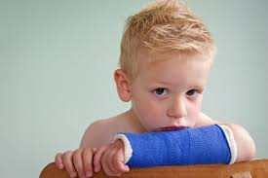
Профилактика детского спортивного травматизма
Конечно же, предупредить всеми возможными способами получение травм легче, чем исправлять затем последствия травматизма.
Прежде всего следует начать с разговоров с детьми. Родители должны объяснить все возможные варианты получения травм в том или ином виде спорта, рассказать ребенку о вероятных последствиях и т.д. Отличным вариантом станет приведение конкретных примеров из жизни спортсменов. После подобных лекций нелишним будет проверить знания ребенка, усвоил ли он информацию или нет. Обязательно следует рассказать ребенку, какими должны быть его действия, если несчастный случай все же произошел. Чем меньше юный спортсмен, тем большего контроля он требует.
Кроме того, если родители принимают решение отдать своего ребенка в спортивную секцию или школу, то они должны понимать, что для предупреждения спортивного травматизма на экипировке и форме для занятий экономить нельзя. Хорошие качественные кроссовки или шлем способны снизить вероятность получения серьезных травм, даже если ребенок, например, упал и ударился.
И, несмотря на то, что о травмировании собственного ребенка думать чаще всего не хочется, но страховка от травм в спорте для детей, оформленная своевременно, поможет избежать многих проблем, если несчастный случай все же произошел. Ее оформление не займет много времени, но позволит получить квалифицированную медицинскую помощь в случае острой необходимости

Slide 33
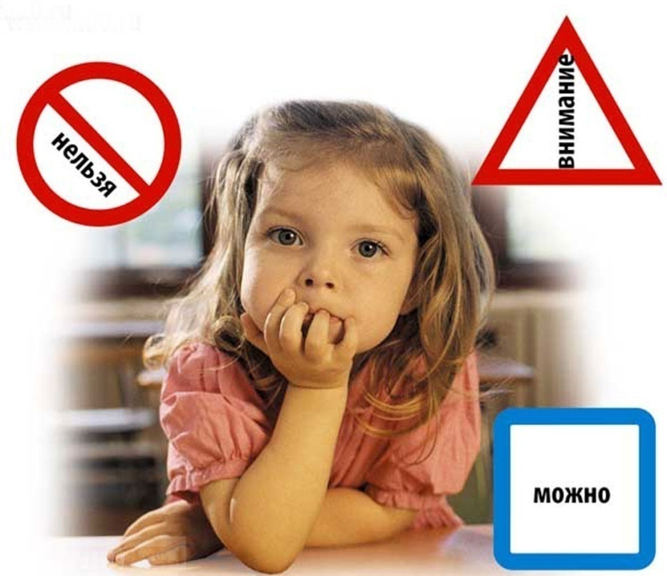
Памятка для родителей и детей по предупреждению детского травматизма
Уважаемые родители!
Жизнь и здоровье детей - самое ценное для каждого человека и страны.
Сохранить здоровье ребенка задача каждого родителя. Обязанность родителей обучать детей основам профилактики травматизма. Важно при этом внушить им, что опасности можно избежать, если вести себя правильно. Не позволяйте несчастным случаям и травмам причинить вред Вашим детям.
Будьте здоровы!!!

Slide 34
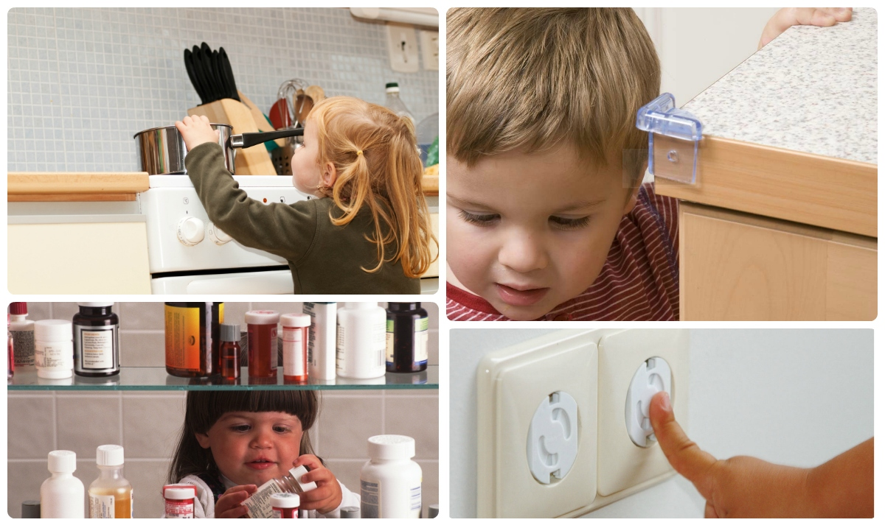
Пусть наши дети будут в безопасности!

Slide 36
Благодарим за внимание!

